Slide 1
«ОЗДОРОВИТЕЛЬНЫЕ УПРАЖНЕНИЯ НА УРОКАХ ИНОСТРАННОГО ЯЗЫКА КАК СРЕДСТВО АКТИВИЗАЦИИ МЫСЛИТЕЛЬНЫХ ПРОЦЕССОВ УЧАЩИХСЯ»
Презентация материалов учителя иностранного языка
ГОУ СОШ № 51 ЮЗОУО г. Москвы Старостиной Е.Р.
на конкурс «Есть идея!»

Slide 2
По мнению современных специалистов доля влияния, оказываемого школой на здоровье обучающихся, превышает 50%
противоречие между социальной значимостью организации здоровьесберегающего обучения в школе и профессиональной готовностью учителя к его осуществлению

Slide 3
проблема и цель исследования
тема исследования
поиск путей содействия укреплению детского здоровья в процессе обучения и формирования у учащихся ценностного отношения к здоровью
«Оздоровительные упражнения на уроках иностранного языка как средство активизации мыслительных процессов учащихся».

Slide 4
ЗАДАЧИ ИССЛЕДОВАТЕЛЬСКОЙ РАБОТЫ
Разработать на основе философского оздоровительного учения «Йога» комплекс упражнений по развитию слухового восприятия, а также дыхательной и зрительной систем учащихся.
Раскрыть содержательные возможности уроков иностранного языка для формирования ценностного отношения учащихся к здоровью.
Формировать у школьников привычку к рациональному режиму учебных занятий, обеспечивающему предупреждение нарушений здоровья.

Slide 5
Гипотеза исследования: ценностное отношение учащихся к собственному здоровью и поддержание их здоровья будет обеспечено, если:
В процессе обучения вопросы здоровья будут представлены в содержании учебного предмета как общечеловеческая ценностная категория;
Организация учебных занятий будет строиться в соответствии с требованиями СанПиН, с учётом возрастной физиологии и на основе личностно-ориентированного подхода к учащимся;
В процессе обучения будут чередоваться виды учебной деятельности детей по уровню сложности и монотонности, а также активная познавательная деятельность будет перемежаться оздоровительными паузами и физкульминутками;
Ученики будут постоянно участвовать в деятельности, мотивирующей их к поддержанию здоровья.

Slide 6
Темы
«Мое тело»
«Моё здоровье»
«Спортивные занятия»
«Здоровый образ жизни»
«Правильное питание – залог здоровья»
«Летний спортивный лагерь»
«Зимний оздоровительный лагерь»
«Дни здоровья в школе»

Slide 7
развитие мотивационной сферы учащихся
развитие навыков монологической и диалогической речи, позволяющих строить высказывания и вести беседы по соответствующей тематике;
чтение и перевод адаптированных текстов;
разработка и проведение заочных экскурсий для зарубежного гостя к оздоровительным центрам Москвы и области, и в зелёные зоны города;
проведение физкультминуток самими учащимися;
организация дидактических игр соответствующего содержания.

Slide 8
ПРИМЕРНЫЕ ТЕМЫ ДЛЯ БЕСЕД С ДЕТЬМИ О ВАЖНОСТИ ПРАВИЛЬНОГО ДЫХАНИЯ
1. «Значение здоровья и дыхания».
2. «Особенности воздуха».
3. «Как правильно дышать?»
4. «Значение осанки»
5. «Легкие и диафрагма»
6. «Обучение диафрагмальному дыханию».
7. «Упражнения на развитие дыхательной мускулатуры».

Slide 9


Übung 1
Palming - Abdecken der Augen, ruhig ein- und ausatmen
Übung 2
Durch Finger blicken, ohne den Kopf zu bewegen

Slide 10
Сегменты йоги, включаемые с целью здоровьесбережения в урок иностранного языка
дыхательный комплекс
гимнастика для глаз
медитативные упражнения

Slide 11


Slide 12
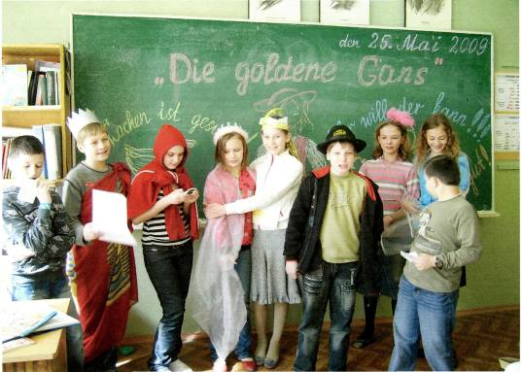
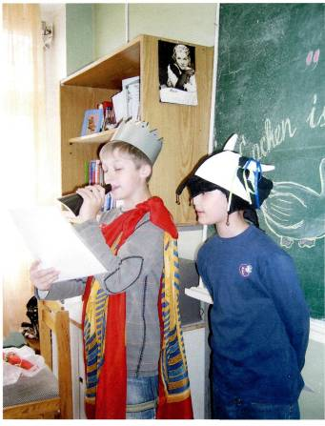
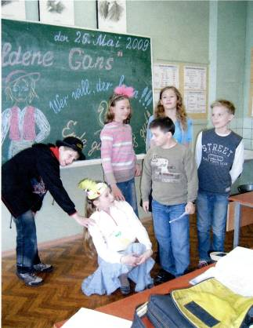
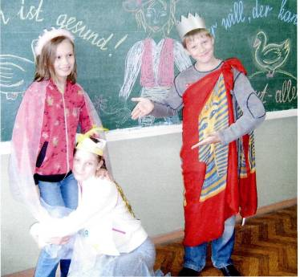
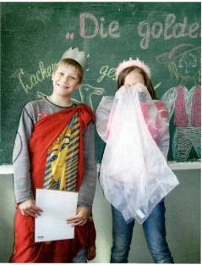

Slide 13
Методы поддержания здоровья в процессе обучения
методы наглядности;
диалогические методы;
дидактическая игра;
мозговой штурм и др.

Slide 14
Приёмы поддержания здоровья в процессе обучения
Чередование видов и уровня сложности учебной работы учащихся;
Физкультминутки и эмоциональные разгрузки;
Медитации;
Создание ситуаций успеха и выбора для каждого ученика;
Право на пересдачу учебного материала, если полученная оценка не устраивает ученика;
Диалогическое общение с учащимися и др.

Slide 15
Результаты исследования
Возбуждение интереса к предмету;
Рост учебной мотивации:
- стремление участвовать в инсценировках сказок на немецком языке;
- состояние успеваемости по предмету (при 100% успеваемости на «4» и «5» учится 61 %);
Снижение числа прогулов и пропусков уроков по причине простудных заболеваний;
Подготовка к публикации статьи «Медитативно-релаксационные упражнения на уроках иностранного языка, как средство активизации мыслительных процессов».

Slide 16
Список источников
Словарь иностранных слов. Издание 14-е, исправленное, МОСКВА, «Русский язык» 1987.
Хрипко А. Как учить чужой язык. – М.: ООО «Нью Информ», 2005. – 168 с. I
издание, 2-ой тираж.
Айенгар Б.К.С. Прояснение йоги/Пер. с англ. – Сыктывкар: «Флинта», 2007.
Липень А.А. Детская оздоровительная йога – СПб.: Питер, 2009.
Штурбина Н.А. Гуманно-личностный подход в обучении и его результативность. Москва. Чистые пруды. 2006.
Казакова Т.Н. Технологии здоровьесбережения в образовательном учреждении. Москва. Чистые пруды. 2007.

Slide 17
Спасибо за внимание !

